Slide 1
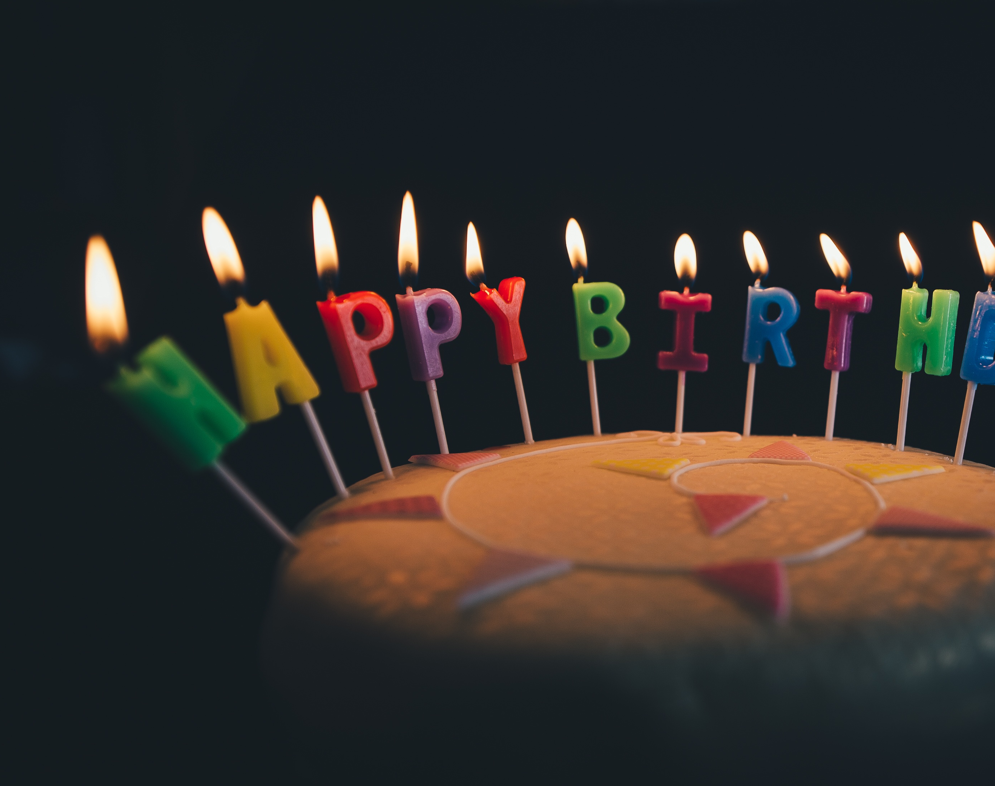
15.5.2020.
4.b

Slide 2
HRVATSKI JEZIK
Danas je Dan škole.
Da smo u školi vjerojatno bismo imali neki zanimljiv program. Ovako ćemo se do 12 h, kad će biti premijera spota za Himnu škole, malo pozabaviti likom i djelom Grigora Viteza.

Slide 3
GRIGOR VITEZ
pjesnik
Puno ime | Grigorije Vitez
Rođenje | 15. veljače 1911., Kosovac
Smrt | 23. studenoga 1966., Zagreb
Zanimanje | pjesnik
Teme | dječje pjesništvo
Supruga(e) | Elizabeta Perlik
Djeca | Olga Vitez Babić

Slide 4
Podrijetlo
Grigor Vitez rodio se 15. veljače 1911. godine pod imenom Grigorije u obitelji srpskoga podrijetla, kao dijete Ane i Teodora Viteza.
Majka Grigora Viteza prezivala se Milosavljević, a njezini su preci došli u Slavoniju iz Bosne krajem 17. stoljeća.
S očeve strane preci su došli iz sjeverne Dalmacije, iz Ravnih kotara ili Bukovice, a nosili su prezime Alavanja.
Jedan od Alavanja koji je došao u okučanski kraj od Marije Terezije dobio je počasni naslov viteza, i to je kasnije uzeto kao prezime.

Slide 5
Djetinjstvo, obrazovanje i posao učitelja
Odrastao je u tipičnom slavonskom multietničkom selu. Njegova obitelj bila je mnogočlana i bavili su se zemljoradnjom. Imao je dva starija brata (Joco i Savo) i jednog mlađeg (Pero). Bez oca je ostao kao predškolarac, pred početak Prvog svjetskog rata.
Osnovnu školu završio je u Okučanima, a gimnaziju u Novoj Gradiški. Prve dvije pjesme napisao je kao maturant. Krajem 20-ih godina 20. stoljeća, upisao je učiteljsku školu u Pakracu, nakon koje je stekao zvanje učitelja.
Prvo radno mjesto kao učitelj imao je u selu Slobodna Vlast pokraj Đakova, nakon čega dobiva premještaj u Voćin, gdje upoznaje svoju suprugu Elizabetu Perlik, te se tu i vjenčavaju.

Slide 6
Drugi svjetski rat i razdoblje do smrti
Početkom Drugog svjetskog rata, dobiva premještaj u Gornji Vakuf, a nakon toga u Golince pokraj Donjeg Miholjca. Nedugo zatim, pridružuje se partizanima, kojima je vodio učiteljske tečajeve, kako bi bili educirani nakon rata predavati u školama.
Poslije rata radio je u Ministarstvu prosvjete u Zagrebu, te kao urednik u izdavačkoj kući Mladost.
Godine 1957. pokreće knjižnicu "Vjeverica", u okviru koje je objavljeno oko 500 naslova za djecu. Tijekom 50-ih godina 20. stoljeća bio je tajnik Društva književnika Hrvatske. 60-ih godina 20. stoljeća zdravstveno stanje mu se naglo pogoršalo. Kralježnica mu je bila nepovratno oštećena. I pokraj toga, stvarao je prikovan za krevet. Umro je 23. studenoga 1966. godine, a pokopan je u rodnom Kosovcu.

Slide 7
Stvaralaštvo
San boraca u zoru, Nakl. Navod Hrvatske, Zagreb, 1948.
Pjesme, Zora Državno izdavačko poduzeće Hrvatske, Zagreb, 1950.
Naoružane ruže, Kultura, Zagreb, 1955.
Vesele zamke, Mladost, Zagreb, 1955.
Prepelica, Prosvjeta, Zagreb, 1956.
Lirika o Slavoniji, urednik, Slavonija danas, Osijek, 1956.
Povjerenje životu, Narodna prosvjeta, Sarajevo, 1957.
Sto vukova, i druge pjesme za djecu, "Svjetlost", Sarajevo, 1957. (1987.; 1990.)
Perzijske bajke, Mladost, Zagreb, 1958.
Kad bi drveće hodalo, Mladost, Zagreb, 1959. (1990.; Mozaik knjiga, 2015.)
Kao lišće i trava: pjesme, Matica hrvatska, Zagreb, 1960.
Maksimir, Mladost, Zagreb, 1960.
Iza brda plava: izbor pjesama za djecu, Matica hrvatska, Zagreb, 1961.
Hvatajte lopova, "Svjetlost", Sarajevo, 1964.
Gdje priče rastu, Mladost, Zagreb, 1965. (1978.)
Zekina kuća, Mladost, Zagreb, 1965.
Nevidljive ptice, Mozaik knjiga, 2002.

Slide 9
Jedna od pjesama…
Poslušajte pjesmu MAKSIMIR.
Nakon slušanja zapiši u bilježnicu:
MAKSIMIR
Grigor Vitez
Tema:
Likovi:
Rima:

Slide 10
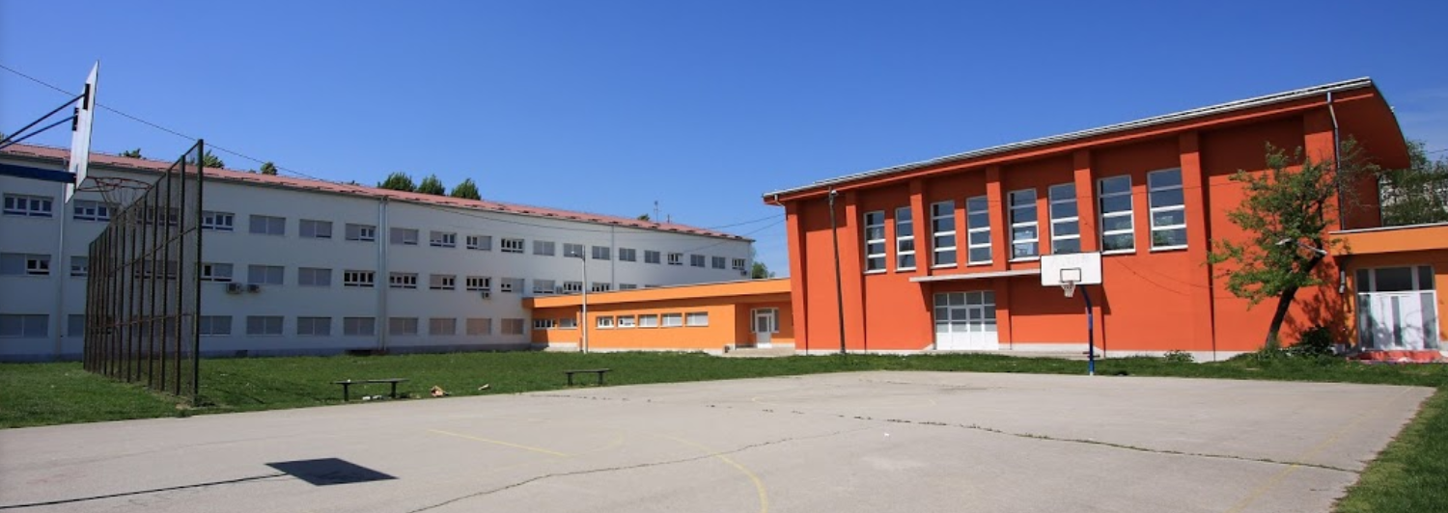
DOMAĆA ZADAĆA
Prolistaj novi broj časopisa MAŠTA I SVAŠTA.
Napiši u bilježnicu svoju kritiku, tj. osvrt na časopis: što ti se sviđa ili ne sviđa, koji ti je članak zanimljiv i zašto, što bi ubacio/ubacila još ili izbacio/izbacila da časopis bude zanimljiviji…

Slide 11
PRIRODA I DRUŠTVO
Prisjeti se gdje se u okolici tvoga mjesta nalaze travnjaci, a gdje šume. Potraži ih na planu grada i/ili zemljovidu svoga zavičaja. Imenuj jednu šumu ili livadu u svome mjestu ili pokraj njega.
Radi u bilježnici. S pomoću Vennova dijagrama usporedi travnjak i šumu. U dijagram na odgovarajuće mjesto upiši riječi: životna zajednica, stablo, trave, vuk, malina, djetelina. U dijagram dodaj i pojmove kojih se sama/sam sjetiš.
travnjak šuma
Riješi radnu bilježnicu str. 117.
različito isto različito

